Slide 1
La gestion d’évènement
Novembre 2018

Slide 2
COMMENT GÉRER UN ÉVÈNEMENT
AVANT PROPOS
Qu’est ce que la gestion d’évènement?
Objectif de la gestion d’évènement
AVANT L’ÉVÈNEMENT
Phase de planification:
Définir l’objectif / concept
Définir le budget
Définir et assurer la diffusion et promotion de l’évènement
Définir les moyens humains
Sélectionner le lieu
Assurer le suivi
Phase pré-évènement:
Elaborer un déroulé de l’évènement
Mettre en place un système de check list
Aménagement de l’espace
DURANT L’ÉVÈNEMENT
Gérer les ressources
Assurer l’exécution et le respect du déroulé de l’évènement prédéfinis
APRÈS L’ÉVÈNEMENT
Assurer l’exécution de 4 éléments indispensables ( Paiement | Rangement | Rapport | Lettres de remerciement)
Evaluation de l’évènement

Slide 3
QU’EST CE QUE LA GESTION D’ÉVÈNEMENT
Prise en charge de la conception, des préparatifs et de l'organisation matérielle et logistique d'évènementiels.
Ce concept est applicable à tous types d’évènements.
Notes:
Exemples:
Networking events
Conférences
Journée portes ouvertes
Caravanes
Cérémonies d’ouverture
Conférences de presse
Evènements institutionnels
Forum
…

Slide 4
OBJECTIF DE LA GESTION D’ÉVÈNEMENT
1
Assurer la réussite de l’évènement sous tous ses aspects
Assurer une synergie de tous les facteurs d’organisation de l’évènement
Respect du budget défini
Atteinte de l’objectif de l’évènement
Assurer la satisfaction des participants
2
3
4
5

Slide 5
AVANT L’ÉVÈNEMENT : DÉFINIR L’OBJECTIF/ CONCEPT DE L’ÉVÈNEMENT
Quoi ?
Type d’événement , Taille / échelle, Programme global
Pourquoi ?
Définir l’objectif de l’évènement
Qui ?
Audience cible / parties prenantes
Où ?
Lieu de l’évènement
Quand ?
Date et durée de l’évènement
Notes:
Quoi ? Type d’événement , Taille / échelle, Programme global
Pourquoi ? Définir l’objectif de l’évènement
Exemples:
Consolider la relation avec les partenaires du secteur privé
Sensibiliser les jeunes à la problématique de l’égalité des genres
Renforcer l’intégration des PSH dans le milieu académique et professionnel
Mise en contact des jeunes avec les acteurs du secteur privé
Qui ? Audience cible / parties prenantes
Exemples:
Etudiants
Partenaires du secteur privé
Responsables de l’institution hôte
Ou ? Lieu de l’évènement
Quand ? Date et durée de l’évènement

Slide 6
AVANT L’ÉVÈNEMENT : DÉFINIR LE BUDGET
Identifier les différente sources de financement
Sponsors
Institution hôtes
Contributions sous forme de prix ( prix pour compétition, chèque cadeau, ticket pour parc d’attraction,…)
Identifier les dépenses
Restauration
Location d’espace de conférence
Transport
Logement
Conception et production d’outils de communication
Divertissement ( Maitre de cérémonie / influenceur /…)
Equipement (pupitre / estrade / son / lumière / équipement de traduction /…)

Slide 7
AVANT L’ÉVÈNEMENT : DIFFUSION ET PROMOTION DE L’ÉVÈNEMENT
Définir le besoin d’outils de communication
Affiches | Flyers | Banderoles | Roll-up
Vidéo ( teaser)
Procédure à suivre pour la production :
Sélectionner prestataire pour la conception des outils
Sélectionner le fournisseur pour l’impression
Demander des BAT pour validation
Produire les outils ( au moins une semaine avant l’évènement)
Sélectionner les canaux de communication à disposition
Career Center Virtuel
Site web de l’institution hôte
Site web des partenaires
Réseaux sociaux
Médias ( via communiqué de presse)
Peer-to-peer
Disséminer l’information grâce aux jeunes ambassadeurs

Slide 8
AVANT L’ÉVÈNEMENT: DÉFINIR LES MOYENS HUMAINS
Moyens humains :
Répartition du travail (Gantt chart)
Déterminer les tâches dans les détails
Définir un échéancier
Définir les responsabilités de chaque membre de l’équipe (avant, pendant et après l’évènement)
Intégrer les jeunes ambassadeurs dans l’organisation

Slide 9
AVANT L’ÉVÈNEMENT: SÉLECTIONNER LE LIEU
Critères de sélection:
Disponibilité
Compatibilité avec la taille et le type d’évènement
Transport & Parking
Proximité
Services disponible (Restauration,…)
Support technique (projection,…)
Coût
Négocier la méthode de paiement
Inspection des lieux:
Arrangement de salle
Obstruction visuelle (piliers, poutres,…)
Espace de rangement
Accès ( entrée/ sorties, sorties de secours, …)
Sûreté et sécurité
Equipements disponibles

Slide 10
AVANT L’ÉVÈNEMENT: ASSURER LE SUIVI DE LA PLANIFICATION
Prévoir des Réunions de mise au point et vérifier les progrès par rapport à l’échéancier
Effectuer des comptes rendus de l’état d’avancement
Mise à jour des check list (Voir check list dans votre guide du participant)

Slide 11
AVANT L’ÉVÈNEMENT: ELABORER LE DÉROULÉ DE L’ÉVÈNEMENT
Qu’est ce qui va se passer ?
Quand cela va se passer ?
Ou cela va se passer ?
Qui est en charge / responsable?
Notes:
Qu’est ce qui va se passer ?
Exemples:
Discours d’ouverture
Visite guidée du Career Center
Prise de parole d’un jeune
Animation d’un atelier
Quand cela va se passer ?
Prévoir à la minute près chaque étape de l’évènement et sa durée afin de respecter les délais et éviter les débordements
Ou cela va se passer ?
Exemples:
Accueil des VIP à l’entrée XX
Discours d’ouverture dans la salle de conférence XX
Pause déjeuner dans le restaurant XX
Qui est en charge / responsable?
Répartition des tâches du jour j entre les membres de l’équipe

Slide 12
AVANT L’ÉVÈNEMENT: ELABORER LE DÉROULÉ DE L’ÉVÈNEMENT

Slide 13
AVANT L’ÉVÈNEMENT : METTRE EN PLACE UN SYSTÈME DE CHECK LIST
Check list des intervenants :
Obtenir confirmation de présence
Présentation Powerpoint et contenu de l’intervention
Check list des invités :
Établir la liste des invités
Préparer et envoyer les invitations ( officielles par courrier et autres par e-mail)
Confirmer la présences des invités
Préparer le kit des invités
Check list de la presse :
Liste des médias conviés
Contenu du kit presse (fascicule / communiqué de presse / flyer / vidéos métier / goodies…)

Slide 14
AVANT L’ÉVÈNEMENT : METTRE EN PLACE UN SYSTÈME DE CHECK LIST
Check list des fournisseurs :
Liste des fournisseurs
Liste des besoins & exigences de chaque fournisseur
Liste de leurs rôles et la date de la mise en place du service
Combien de photographes & leur positionnement
Microphone, projecteurs, …

Slide 15
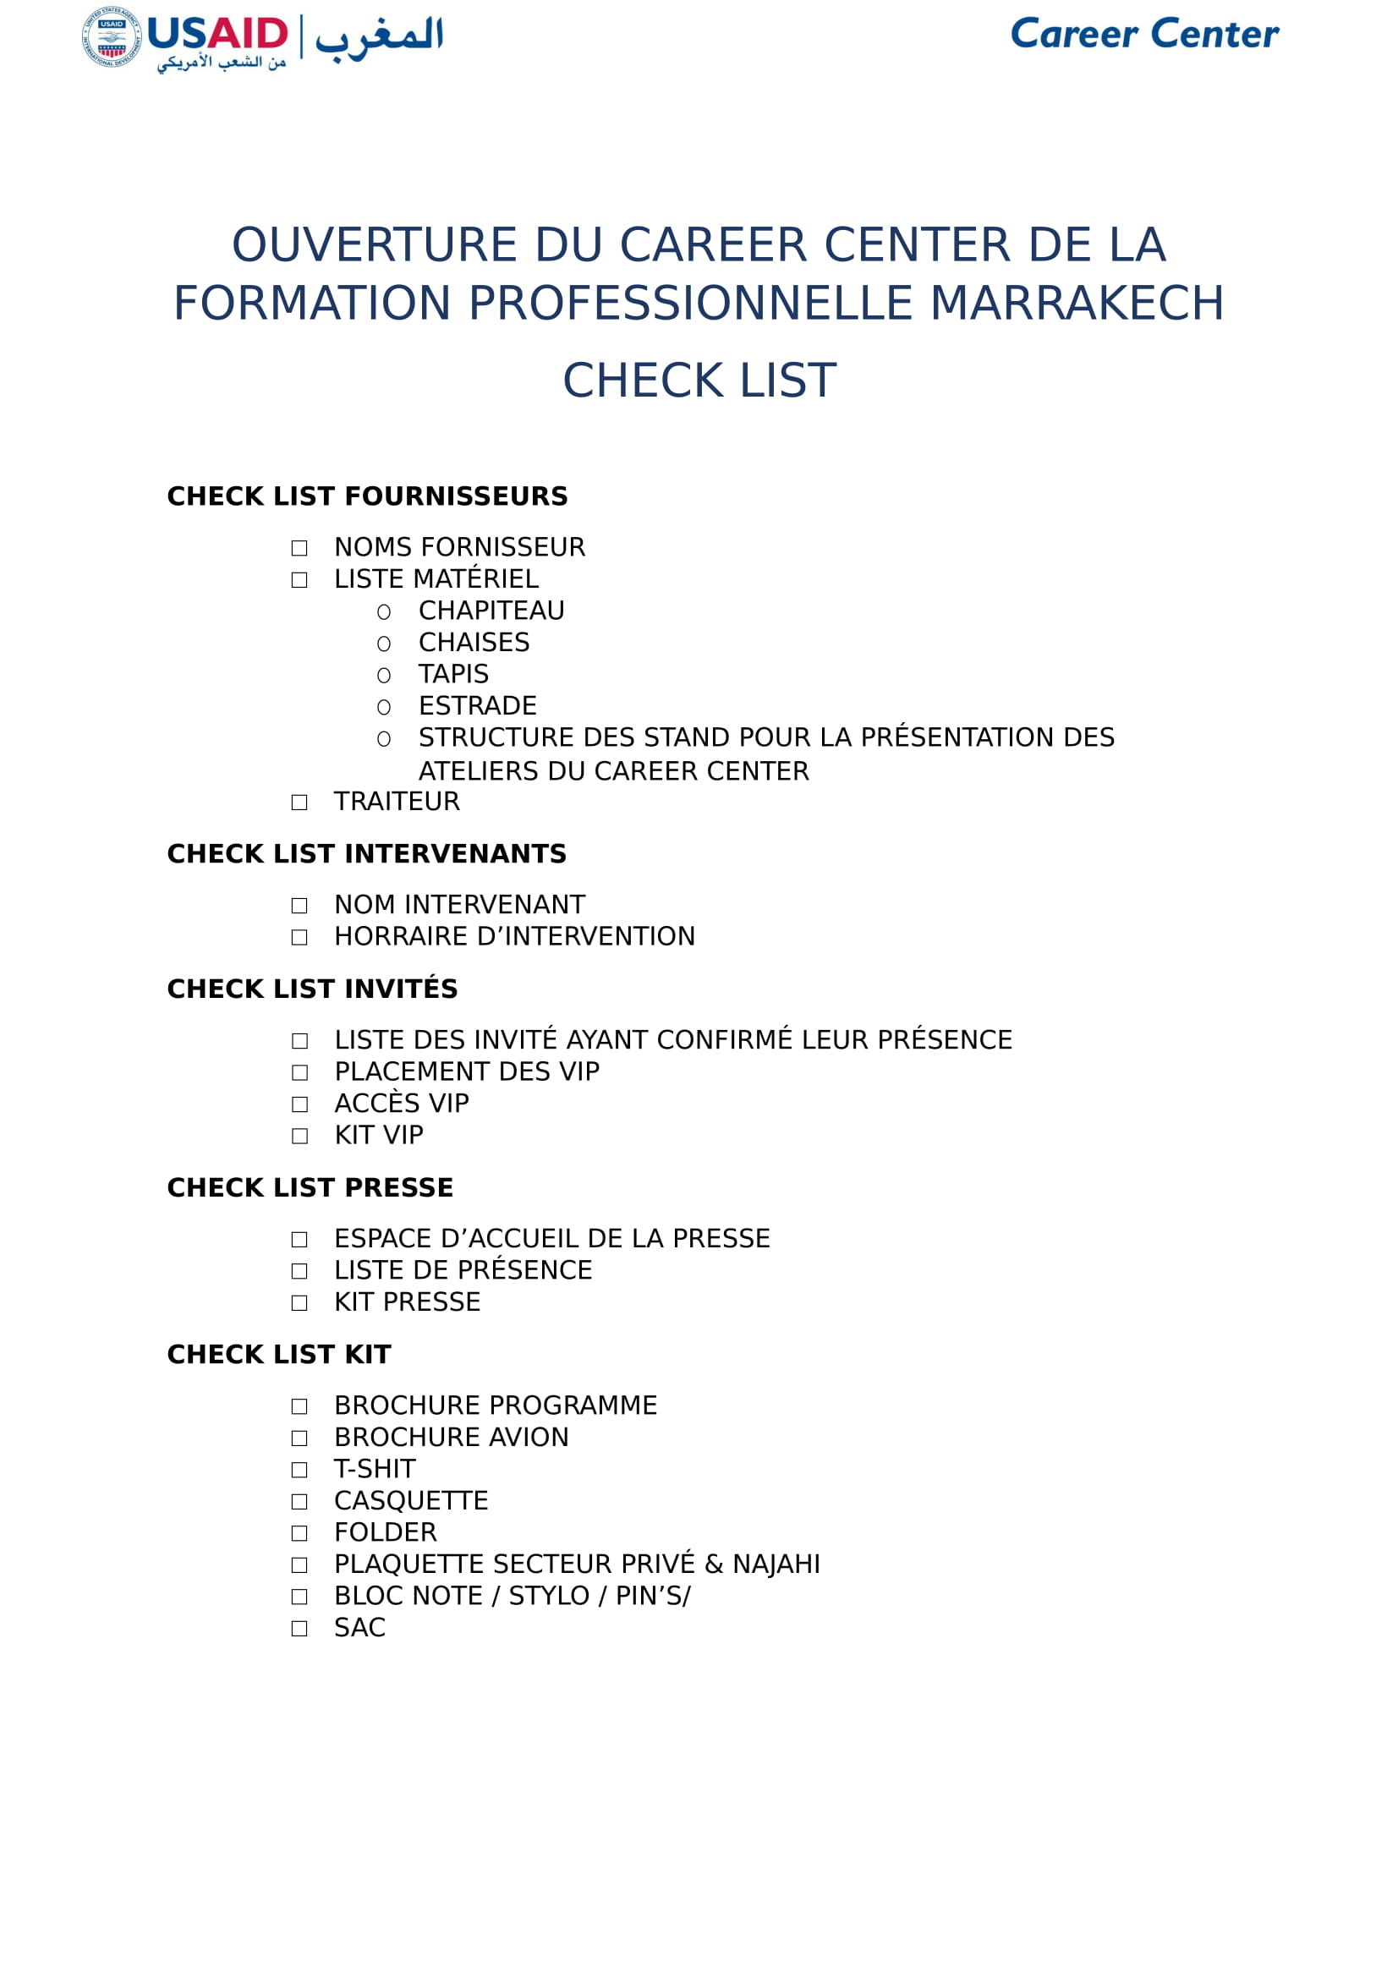
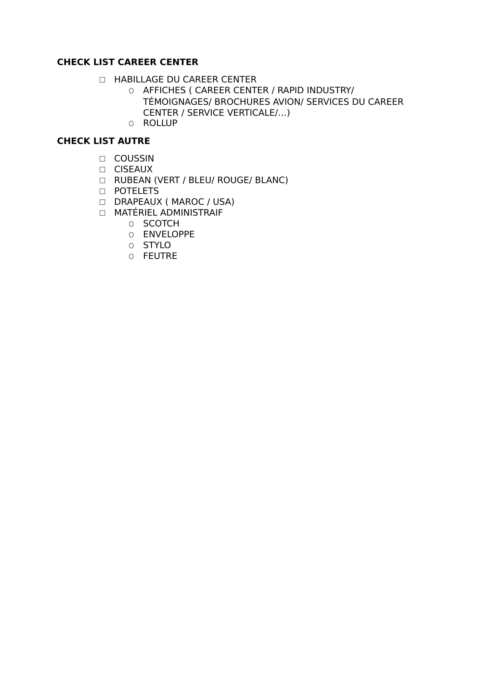
AVANT L’ÉVÈNEMENT : METTRE EN PLACE UN SYSTÈME DE CHECK LIST

Slide 16
AVANT L’ÉVÈNEMENT : AMÉNAGEMENT DE L’ESPACE
Habillage de l’espace
Roll-up
Affiches
Banderoles
Photocall
Aménagement de la scène
Pupitre
Drapeaux
Assises
Définir un espace d’accueil et d’enregistrement des participants
Prévoir la distribution des kit invités ( selon le besoin/ le type d’évènement / le type de participants)
Définir un espace dédié à l’accueil de la presse
Prévoir la distribution des kit presse
Définir un espace pour la restauration (Pause café | Pause déjeuner)
Mettre en place des plaques signalétiques
Définir les portes d’accès
Définir la position du staff

Slide 17
DURANT L’ÉVÈNEMENT : GÉRER LES RESSOURCES
Confirmer la conformité des produits et services des fournisseurs choisis avec les éléments livrés ( Restauration | Moyens techniques…) avant l’horaire programmé
Motiver les membres de l’équipe à travers :
La reconnaissance des efforts et du travail fourni
La responsabilisation
Assigner chaque membre de l’équipe à une tâche spécifique :
Exemple : prise en charge de l’accueil de la presse, gestion des fournisseurs, responsable de la mise en place
Assurer la supervision globale de l’évènement

Slide 18
DURANT L’ÉVÈNEMENT : ASSURER L’EXÉCUTION DU DÉROULÉ
Coordonner avec les fournisseurs la mise en place des moyens techniques au moment opportun
Assurer l’accueil et l’installation des participants
Assurer l’accueil des partenaires | intervenants
Assurer le respect du timing prédéfini de chaque étape de l’évènement
Assurer la couverture photos | vidéos de l’évènement
Documents indispensables :
Document droit d’utilisation d’image
Liste participants ( coordonnées)
Liste des invités
Déroulé de l’évènement

Slide 19
APRÈS L’ÉVÈNEMENT : LES INDISPENSABLES
La clôture de l’évènement se doit d’être planifiée tout comme l’ensemble des autres aspect de l’évènement :
Préparer les moyen de paiement pour payer les prestataires dès l’achèvement de la prestation
Ranger l’ensemble du matériel utilisé ( outils de communications | Equipement audio-visuel )
Rédiger un rapport complet sur les accomplissement et résultats de l’évènement à partager avec les médias
Envoyer des lettres de remerciements aux participants, partenaires et sponsors.
Prévoir une réunion de clôture ( au plus tard 48h après l’évènement):
Procéder à l’évaluation du succès de l’évènement
Définir les lessons learned
Remercier l’équipe pour ses efforts et son investissement

Slide 20
Merci !

